Slide 1
CADEIA E TEIA ALIMENTAR
EQUIPE 4

Slide 2


QUAL É A DIFERENÇA DE CADEIA E TEIA ALIMENTAR?
O conjunto de cadeias alimentares é chamado de teia alimentar. Portanto, a principal diferença entre cadeias e teias alimentares é a complexidade das relações alimentares.

Slide 3
CADEIA ALIMENTAR:
O QUE É?
A cadeia alimentar representa uma sequência de seres vivos na qual um serve de alimento para o outro. Cada organismo ocupa um nível trófico dentro da cadeia alimentar, o que é determinado pelo tipo de alimento e pela forma como ele se alimenta.
O fluxo de matéria orgânica e energia dentro da cadeia segue uma sequência:
PRODUTORES
CONSUMIDORES
DECOMPOSITORES

Slide 4
NÍVEIS TRÓFICOS DA CADEIA ALIMENTAR:
Produtores: são os organismos que conseguem produzir moléculas orgânicas a partir de processos como a fotossíntese e a quimiossíntese.
Consumidores: são os organismos que obtêm energia alimentando-se de outros organismos. Quando se alimentam de organismos produtores, ocupam o nível dos consumidores primários; quando se alimentam de consumidores primários, ocupam o nível trófico dos consumidores secundários, e assim sucessivamente.
Decompositores: são os organismos que decompõem os restos de seres vivos mortos e devolvem os minerais para o solo, atuando como se estivessem reciclando a matéria orgânica. Atuam em todos os níveis tróficos.

Slide 5


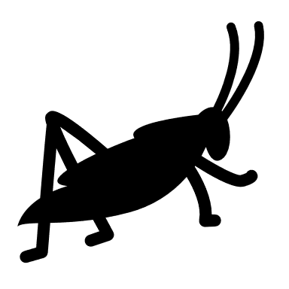


EXEMPLO:
DECOMPOSITOR
PRODUTOR
CONSUMIDOR PRIMÁRIO
CONSUMIDOR SECUNDÁRIO
CONSUMIDOR TERCIÁRIO

Slide 6
A partir da ilustração, podemos determinar os componentes de cada nível trófico da cadeia. A planta ocupa o primeiro nível trófico, o dos produtores (autotróficos). Na sequência, podemos observar um gafanhoto, que se alimenta da planta, ocupando o segundo nível trófico, o de consumidor primário (herbívoro). O sapo, que se alimenta do gafanhoto, ocupa o terceiro nível trófico, o de consumidor secundário (carnívoro). A cobra, que se alimenta do sapo, ocupa o quarto nível trófico, o de consumidor terciário (carnívoro). Os decompositores, geralmente, não são representados nas cadeias, pois atuam nos diversos níveis tróficos.

Slide 7
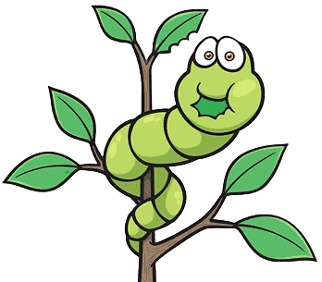
TEIA ALIMENTAR:
O QUE É?
A teia alimentar é um conjunto de cadeias alimentares interligadas.

Slide 8






EXEMPLO:

Slide 9
IMPORTÂNCIA DA CADEIA E TEIA ALIMENTAR
As cadeias alimentares mostram as relações de alimentação existentes em um determinado ecossistema. Quando uma nova espécie é acrescentada a esse local, essa pode causar desequilíbrios no ambiente. Caso não encontre alimento disponível naquela região, poderá rapidamente morrer e ser eliminada.
O comportamento alimentar representa as relações que são estabelecidas por seres vivos que compõem um ecossistema. A teia alimentar representa as relações entre as diferentes cadeias, que se complementam e ajudam a equilibrar o meio ambiente.

Slide 10
OBRIGADO PELA ATENÇÃO!

